Slide 1

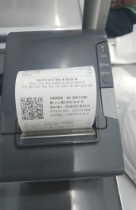
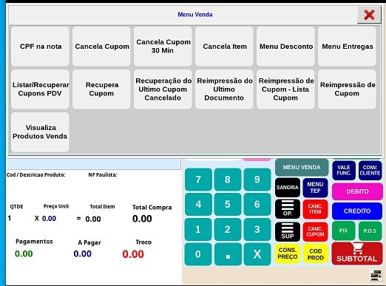
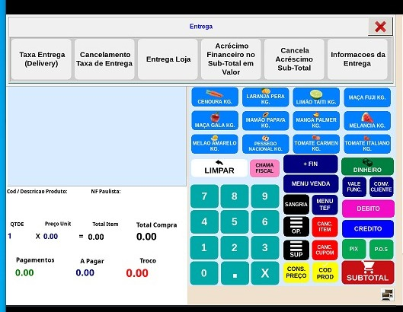
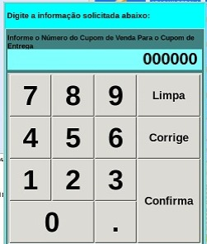

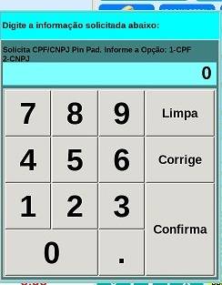
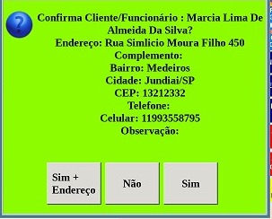
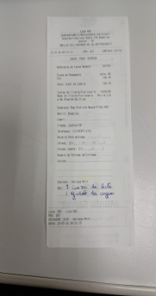
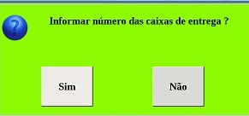
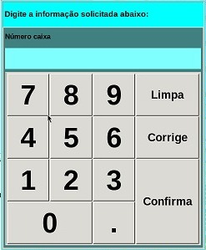
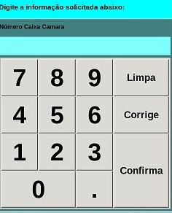
li
GRUPO MONTEKALI
Procedimento Operacional Padrão
Controle:
TP- 001
Tempo de ciclo:
10min
Atividade:
Como fazer entrega no caixa
Periodicidade:
Segunda à Segunda
Setor:
Frente de caixa
Responsável:
Operador e fiscal de caixa
Criado em:
25/05/2026
Revisado:
Débora Ribeiro
Nº revisão:
0
MATERIAIS NECESSÁRIOS DE ENTRADA
1
Cupom fiscal da compra
3
Bolsa térmica
2
Cliente cadastrado
4
Caixa plástica
PASSO A PASSO
1
Assim que finalizar a compra e o recebimento, clique em Menu venda> menu entregas.
2
Clique em Entrega loja.
3
Digite o número do cupom e aperte em “Confirma”.
.
Necessário ter em mãos o cupom da compra
4
Clique em “Cliente/funcionário “
5
Aperte 1 ;em seguida clique em “Confirma” para o cliente digitar o CPF no pin pad.
6
Aparecerá os dados do cliente, confere e clique em “SIM +Endereço”
7
Aperte em “SIM” para informar o número de caixas.
8
Coloque o número de caixas e câmaras e confirma.
9
Sairá a impressão com os dados da Entrega, mandar a foto para o delivery e deixar o cupom junto com a caixa de compras .
RESULTADO ESPERADO (SAÍDAS)
1
1
Compras prontas para o motorista entregar
3
2
2
4
APROVAÇÃO
Responsável Líder SIM

